Slide 1
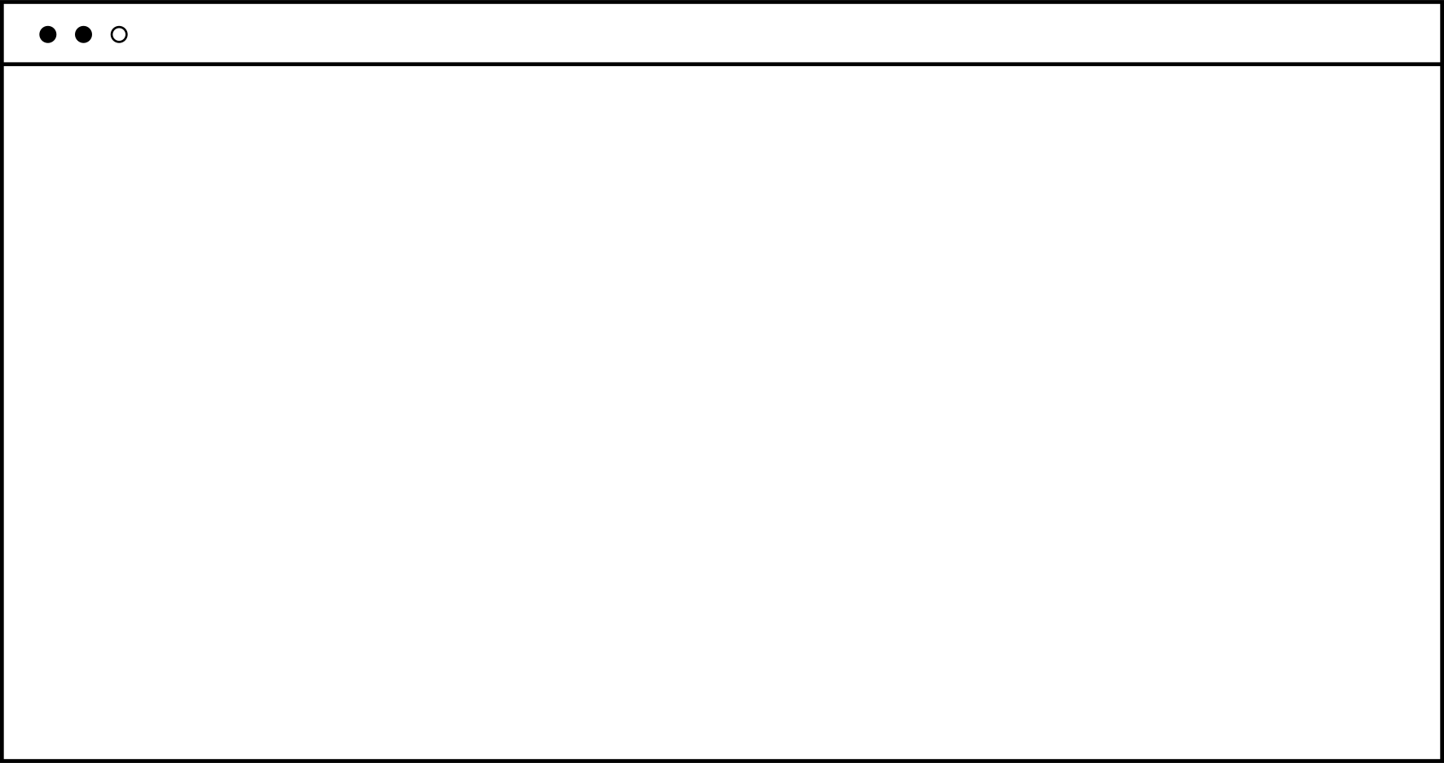

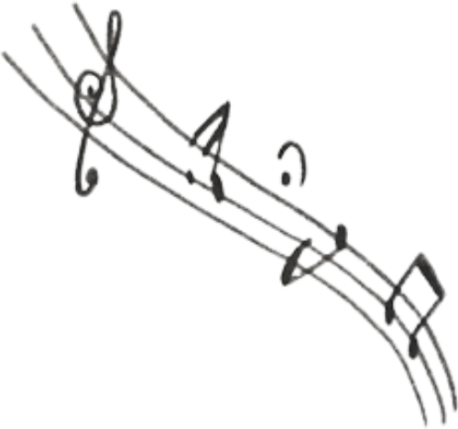







Slide 2
















Slide 3





Slide 4

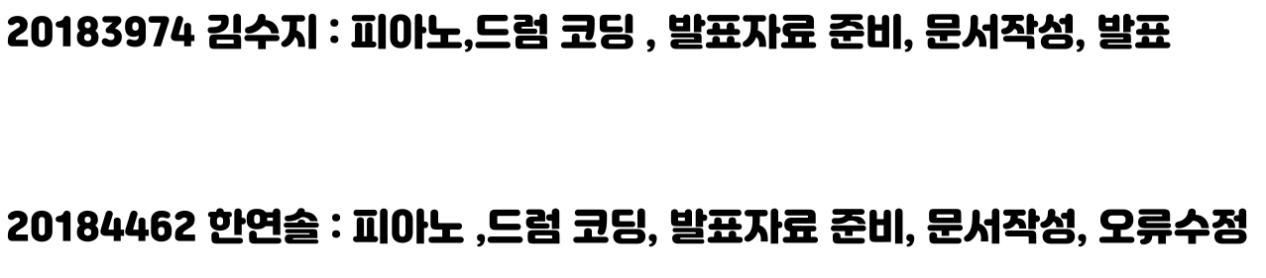


Slide 5




Slide 6











Slide 7





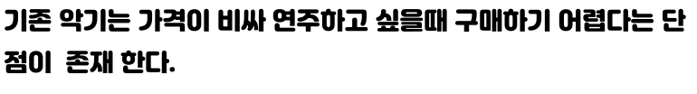
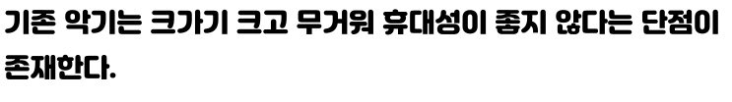
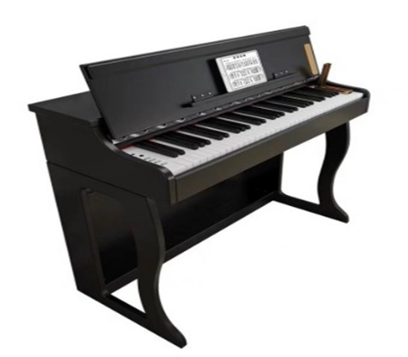
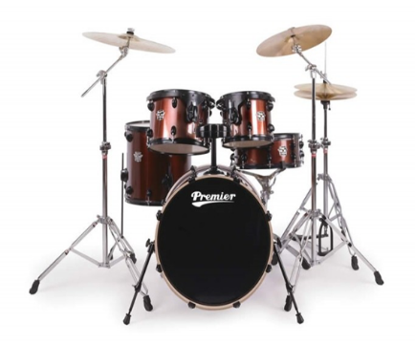


Slide 8







Slide 9

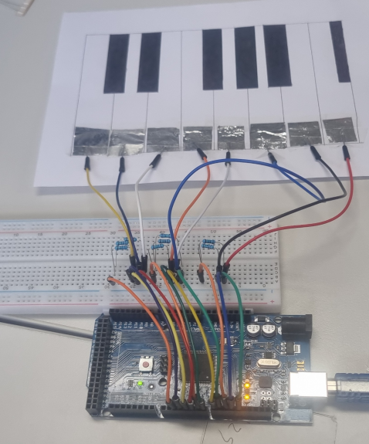
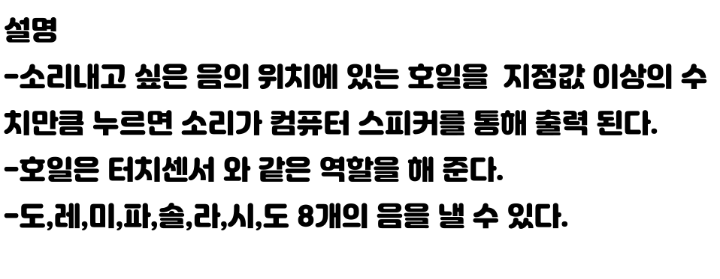

Slide 10

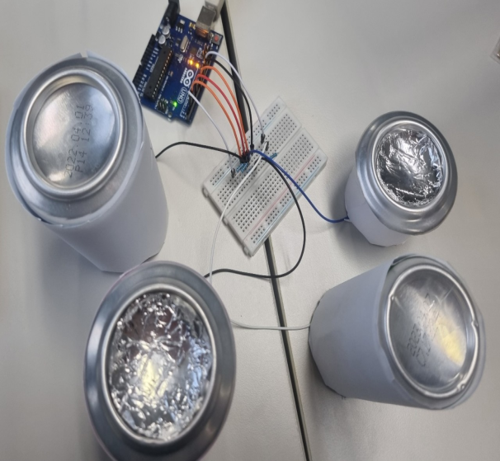
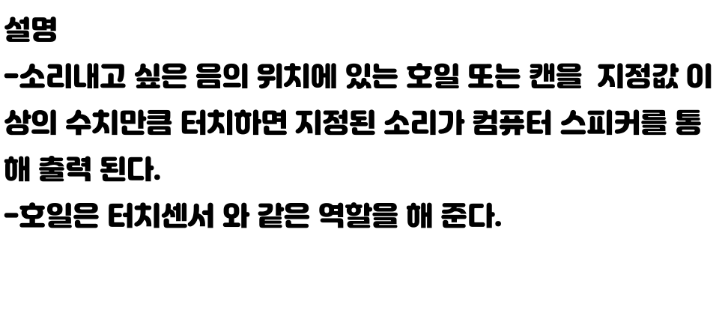

Slide 11










Slide 12











Slide 13




Slide 14
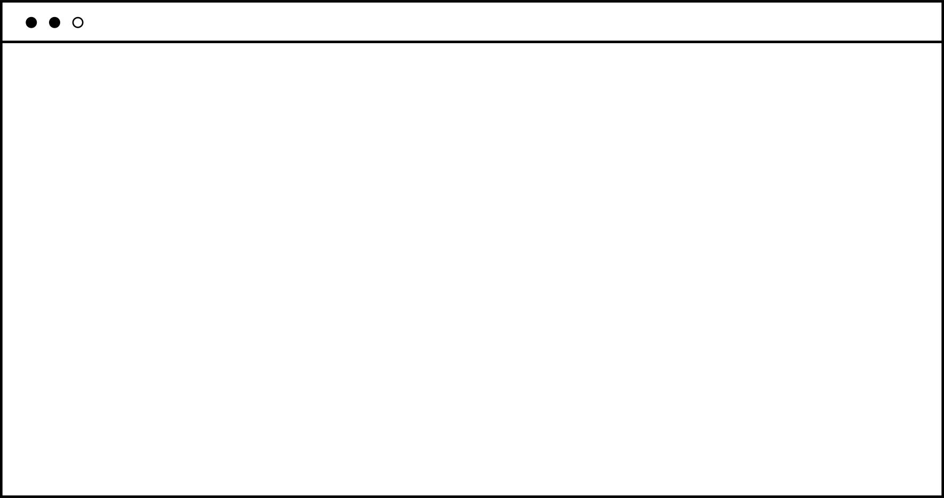

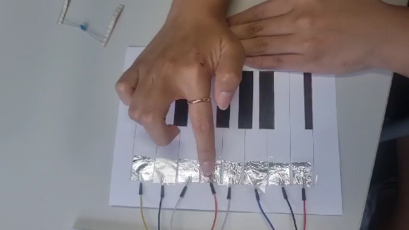


Slide 15

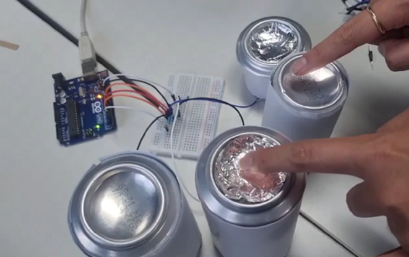

Slide 16



Slide 17
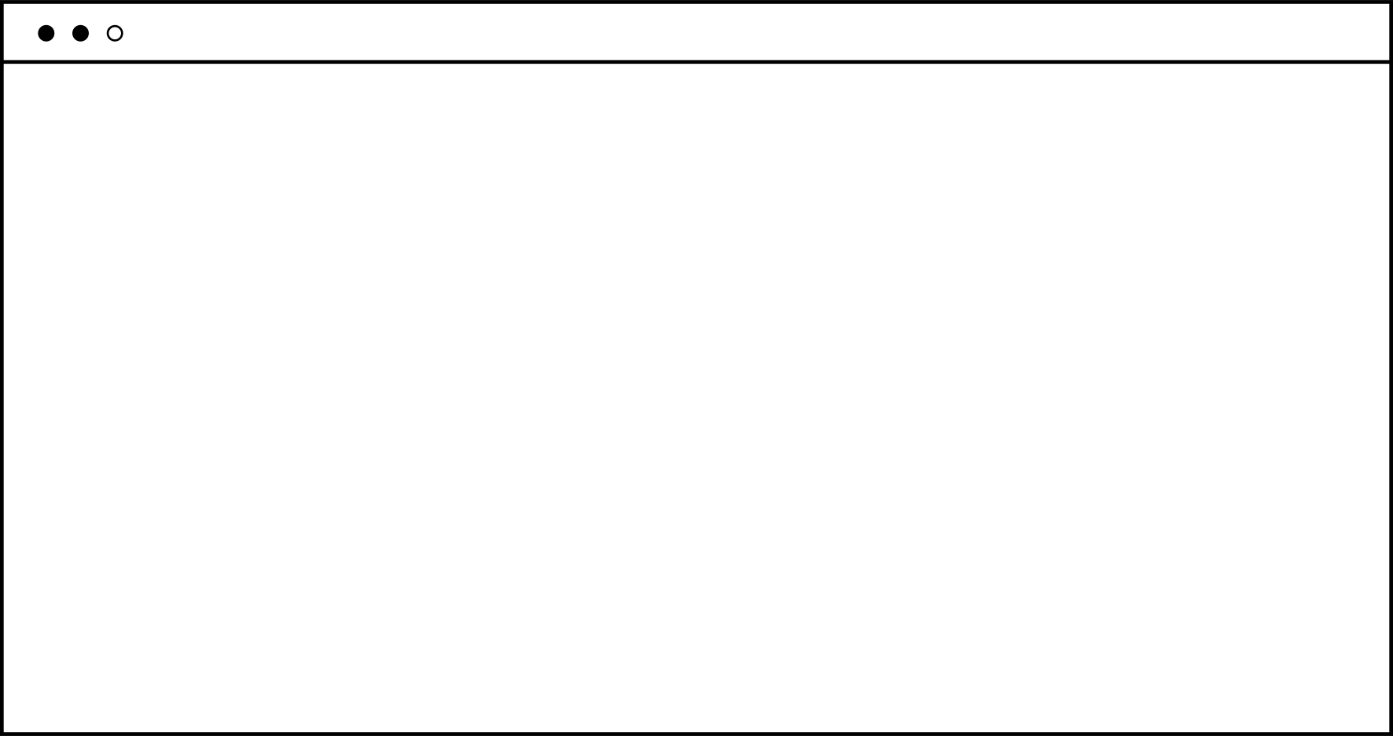

날짜 | 수행내용 | 세부사항 | 장소
7월 12일 | 프로젝트 회의 | 프로젝트에 필요한 재료, 비슷한 프로젝트 자료 조사 | 집
7월 13일 | 피아노 코딩 | 아두이노 코딩 | 10225강의실
7월 14일 | 피아노 코딩 | 프로세싱 코딩 | 10225강의실
7월 15일 | 테스트 | 테스트 및 오류 확인 | 10225강의실
7월 16일 | 피아노 오류수정 | 오류수정 | 10225강의실

Slide 18
날짜 | 수행내용 | 세부사항 | 장소
7월 19일 | 중간발표 |  | 줌 회의
7월 20일 | 피아노 오류 수정, 드럼코딩 | 피아노 코드 수정 및 드럼 아두이노 코딩 | 10225강의실
7월 21일 | 드럼 코딩 및 테스트 | 프로세싱 코딩 및 테스트 | 10225강의실
7월 22일 | 최종 보고서 작성 , 발표자료 준비 | 최종 결과 보고서 작성 , ppt 만들기 | 집
7월 23일 | 최종 발표 |  | 10225강의실

Slide 19



Slide 20





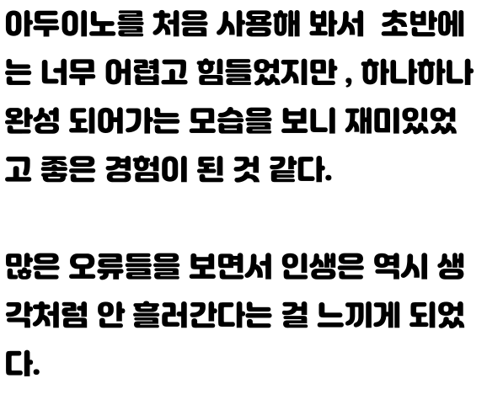
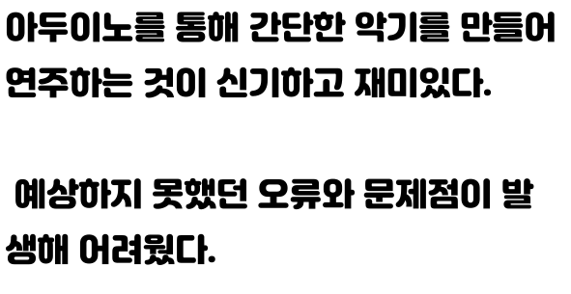

Slide 21



Slide 22








